Slide 1
Троицкий АТК – филиал МГТУ ГА Астрономия 1 курс
Тема 1.1 : «Практическая астрономия»
Занятие № 2. Звездное небо. Эклиптика.
Наблюдение звездного неба. Работа с ПКЗН.
Выполнила:
преподаватель ЦК ПЭВМ Загфарова Э.Р.

Slide 2
Цели занятия:
Рассмотреть основополагающие астрономические понятия о созвездиях.
Получить основы практических знаний и умений исследования небесных тел.
Формировать научное мировоззрение, отталкиваясь от исторических данных, раскрывая современную картину мира.

Slide 3
План занятия:
Что из себя представляет звездное небо?
Созвездия.
Эклиптика. Зодиакальные созвездия.
Практическая работа «Наблюдение звездного неба. Работа с подвижной картой звездного неба».

Slide 4
Блиц-опрос
Что находится в центре армиллярной сферы?
Противоположна точке Зенита, точка – …
В одном градусе от Полярной звезды находится … полюс.
Видим ли мы созвездия Южного полушария?
Точки Севера и Юга на плоскости истинного горизонта соединяет … линия.

Slide 5
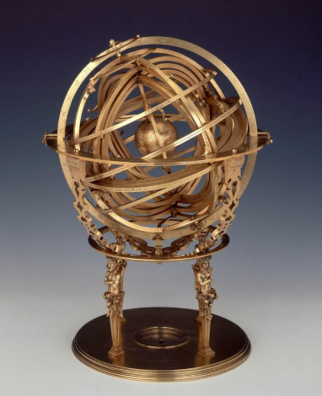
Ответы:
Земля;
Надир;
Северный;
Нет;
Полуденная.

Slide 6
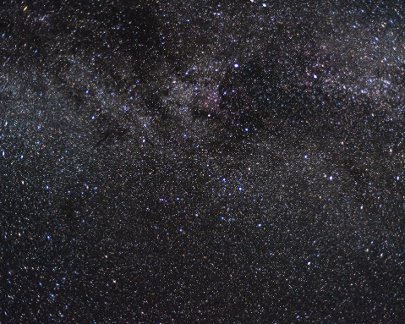
Звездное небо

Slide 7
В безлунную, безоблачную ночь на небе можно различить 3000 звезд.
Вся небесная сфера имеет примерно 6000 звезд которые можно увидеть невооруженным взглядом.

Slide 9
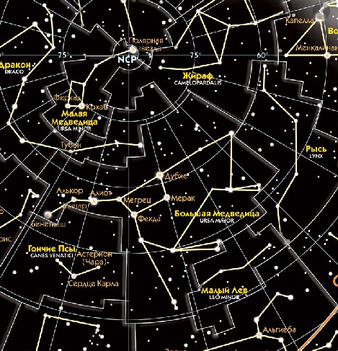
СОЗВЕЗДИЕ - в современной астрономии участки, на которые разделена небесная сфера для удобства ориентирования на звёздном небе. В древности созвездиями назывались характерные фигуры, образуемые яркими звёздами.
Наиболее заметные созвездия получили у народов свои названия.
Еще в III веке до н. э. древнегреческие астрономы свели названия созвездий в единую систему, связанную с греческой мифологией.

Slide 10
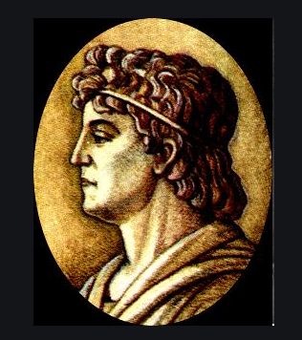
Во II веке до н.э. один из основоположников астрономии, Гиппарх ввел условную шкалу звездных величин. Самые яркие звезды были отнесены к первой величине, следующие по блеску (слабее примерно в 2,5 раза) считаются звездами второй величины, а самые слабые, видимые только в безлунную ночь, - звездами шестой величины.
На звездном небе ярких звезд первой величины всего 12.

Slide 11
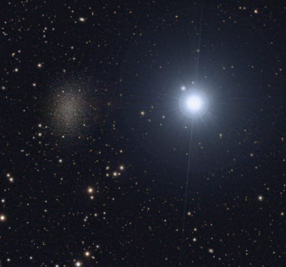
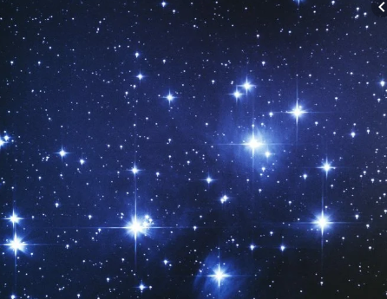
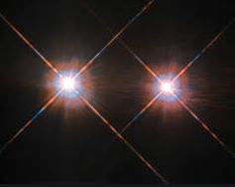
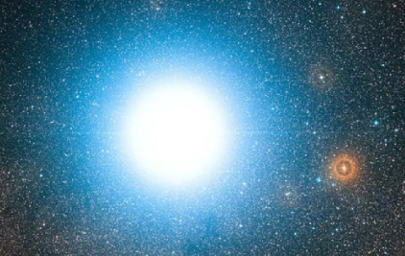
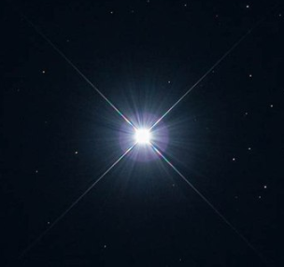
Многим ярким звездам древнегреческие и арабские астрономы дали названия: ВЕГА, СИРИУС, КАПЕЛЛА, АЛЬТАИР, РИГЕЛЬ, АЛЬДЕБАРАН и др. В дальнейшем яркие звезды в созвездиях стали обозначать буквами греческого алфавита, как правило. По мере убывания их блеска.

Slide 12
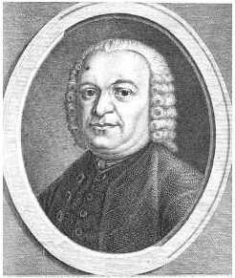
С 1603 года действует предложенная немецким астрономом Иоганном Байером система обозначения звезд. В этой системе название звезды состоит из двух частей: из названия созвездия, которому принадлежит звезда, и буквы греческого алфавита. При этом первая буква греческого алфавита α соответствует самой яркой звезде в созвездии, β - второй по блеску звезде и т.д.

Slide 13
Сейчас под созвездием понимают участок небесной сферы, границы которого определены специальным решением Международного астрономического союза (МАС).
Всего на небесной сфере 88 созвездий

Slide 19
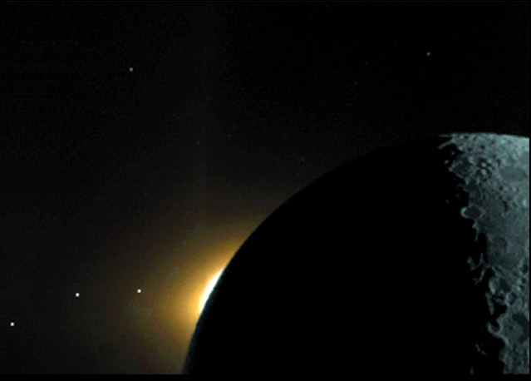
Плоскость эклиптики хорошо просматривается на этом изображении, полученном в 1994 году космическим кораблём лунной разведки «Клементина». Камера «Клементины» показывает (справа налево) Луну, освещённую Землей, блики Солнца, восходящего над тёмной частью поверхности Луны, и планеты Сатурн, Марс и Меркурий (три точки в нижнем левом углу)

Slide 21
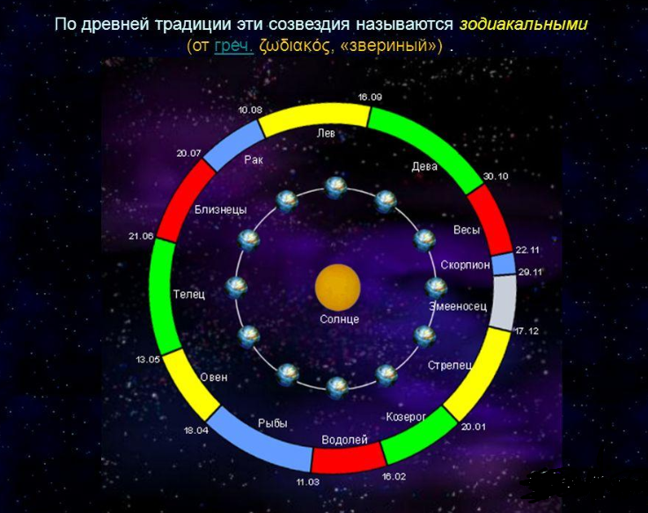

Slide 22
Практическая работа № 1 Тема: «Работа с подвижной картой звёздного неба (ПКЗН)»
Составить представление о подвижной карте ЗН, научиться работать с подвижной картой звездного неба(ПКЗН).
Определять положение Солнца в любой день года.
Определять видимую область небесной сферы для данной широты в заданное время года и суток, находить на небе ярчайшие звезды.
Определять время восхождения и захода звезд, верхнюю и нижнюю кульминации звезд

Slide 25
Домашнее задание:
УЧЕБНИК: Алексеева Е.В., Скворцов П.М., Фещенко Т.С., Шестакова Л.А. Астрономия: учеб. для студ. учреждений сред. проф. образования / Фещенко Т.С. – М.: «Издательский центр Академия», 2018,
1. Материал учебника страницы 29-43.
2. Задание для самостоятельной работы № 2 стр. 43

Slide 26
Спасибо за внимание

